Slide 1


Contribuciones al
OIEA

Slide 2
Obligaciones Financieras
Presupuesto
Ordinario
Fondo de CT
.
Contribuciones
en efectivo
Gastos Nacionales
de Participación(GNP)

Slide 3
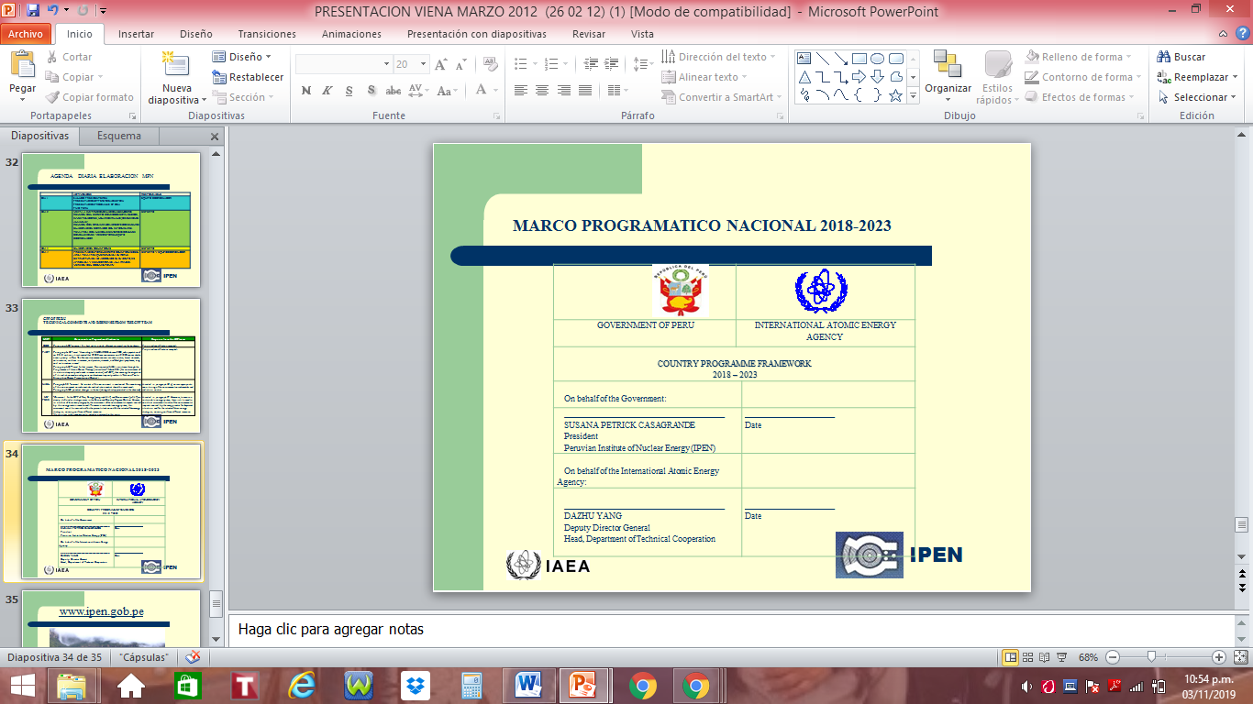
Herramienta de programación que proporciona un marco de referencia para la cooperación técnica entre el Organismo Internacional de Energía Atómica (OIEA) y sus estados miembros en el mediano plazo (4-6 años). Este documento proporciona información actualizada de las necesidades/problemas que pueden ser enfrentados utilizando ciencia y tecnologías nucleares. En el caso del Perú se han identificado 5 área prioritarias de atención: Infraestructura en seguridad nuclear y física, salud humana, agricultura, gestión del agua y del medio ambiente(agua, suelos, impacto del cambio climático) y salud animal

Slide 4
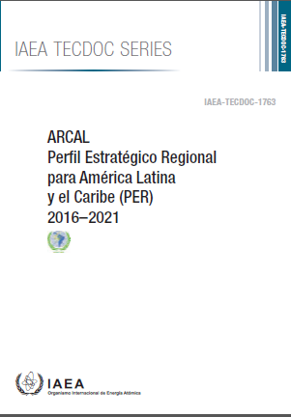
Base del Programa Regional
Perfil Estratégico Regional 2016-2021 (PER)
Identifica las necesidades más acuciantes en la región que pueden ser atendidas utilizando la tecnología nuclear en las áreas de salud humana, seguridad alimentaria y agricultura, medio ambiente, energía, tecnología con radiaciones, y protección radiológica.
Notes:
3 ciclos de cooperacion
Alcance:
Establece un marco estratégico de cooperación en América Latina y el Caribe como resultado del análisis de los problemas, necesidades y prioridades en el contexto regional que pueden ser abordadas utilizando la ciencia y tecnología nuclear…

Slide 5
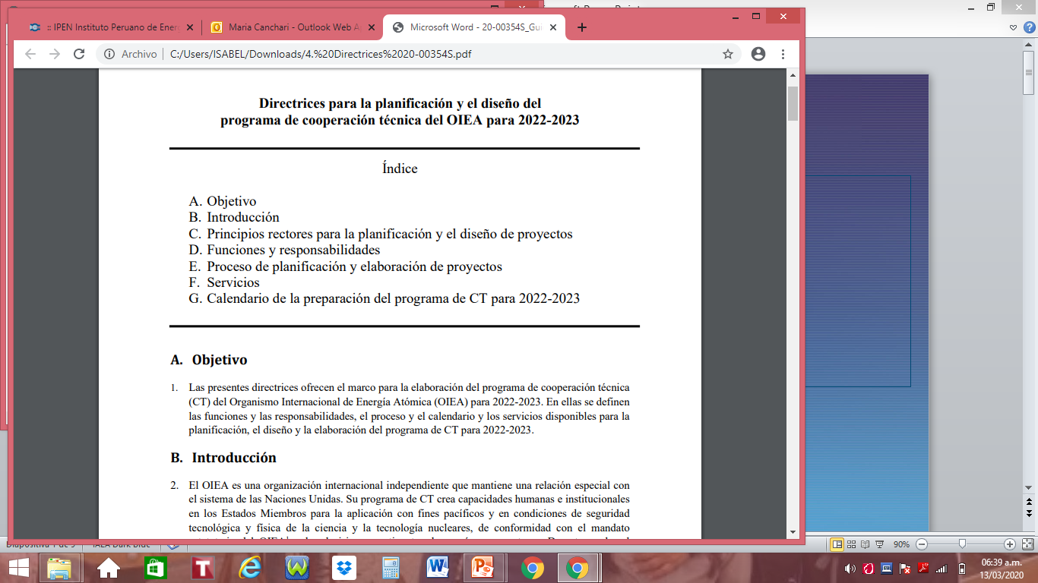
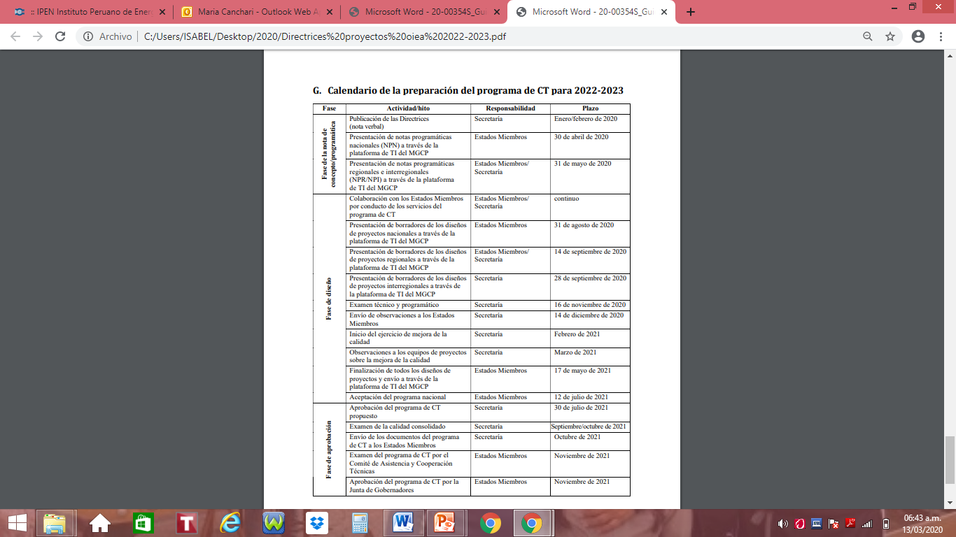

Slide 6
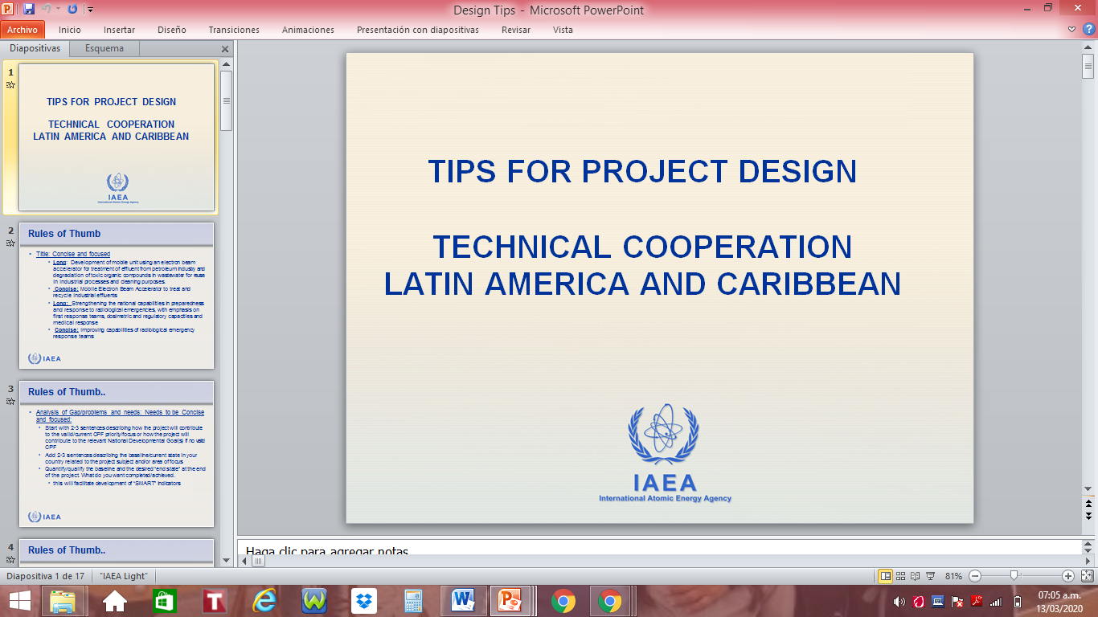
Tips de Diseño (Design Tips)

